Slide 1

Разработка сервиса для медицинских работников
“МедиАссистент”
Разработчики:
Платов Валерий – Team lead & DevOps, Archivarius
Салтовская София – Backend
Тюкин Никита – Machine Learning
Манчук Никита – Frontend
Галманов Павел – Archivarius

Slide 2
Облик целевого объекта
ML
DBMS
Применение модели глубокого обучения для обработки запросов
Хранение пользовательских данных и истории запросов
WEB-приложение
По набору симптомов пациента предсказывает болезнь, т. е. помогает врачу поставить диагноз
Backend
Frontend
Бизнес-логика, управление сеансами
Удобный и интуитивный пользовательский интерфейс

Slide 3

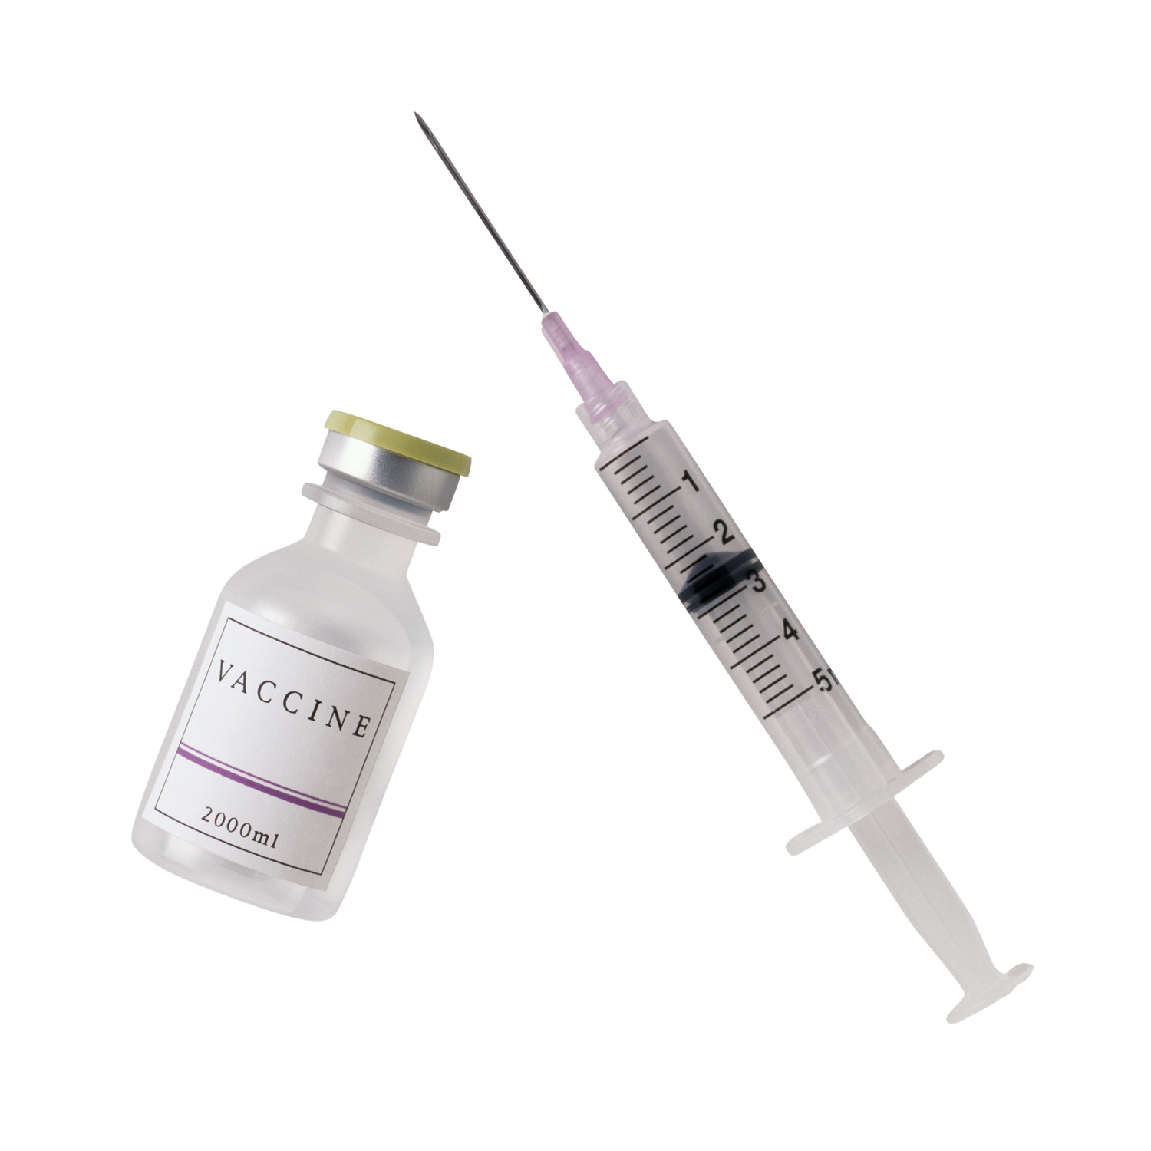

Ожидания от курсовой работы
Цели
Разработать и внедрить модель машинного обучения, способную анализировать и предсказывать возможные болезни с высокой степенью точности и надежности
Создать интуитивно понятный и удобный интерфейс пользователя, чтобы сделать систему доступной для широкой аудитории, не обладающей техническими знаниями.
Обеспечить эффективную работу в команде, развивая навыки коммуникации, сотрудничества и разделения обязанностей для достижения общей цели.
Ожидаемые результаты
Высокая точность предсказаний: модель должна обеспечивать правильные диагнозы, минимизируя количество ложноположительных и ложноотрицательных результатов.
Положительный вклад в общество: созданный продукт должен иметь реальное влияние на улучшение медицинской диагностики и общественного здоровья.
Развитие навыков в области машинного обучения и искусственного интеллекта: каждый член команды должен улучшить свои знания и навыки в этих областях.

Slide 4

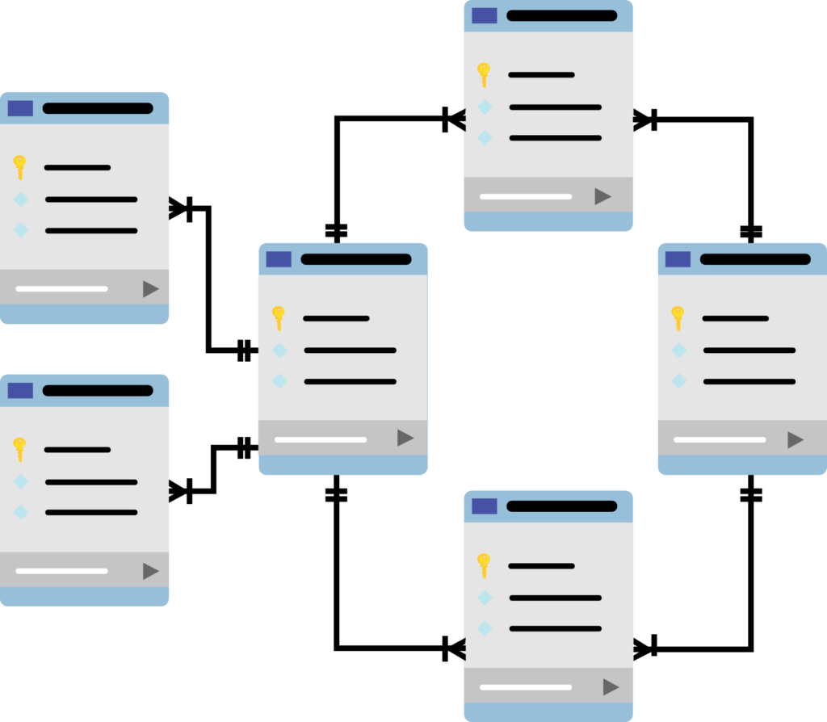

Онтологический инжиниринг
Симптом
Машинное обучение
СУБД
Проявление нарушения нормального состояния организма
Разработка алгоритмов для обучения компьютеров
Программные средства для управления базами данных.
Deep Learning
Подмножество машинного обучения, использующее глубокие нейронные сети.
Диагноз
Веб-сервис
Определение вида заболевания на основе симптомов и исследований
Сервис, предоставляемый по сети интернет, для взаимодействия программ.

